Slide 1
Projeto Demandas Unipar
Bruno Neres Reolon | 00199726
Rodrigo José dos Santos | 00200965
Fabio Parize | 00202518
Felipe Issao | 00201567

Slide 2
Análise do Problema
Como é feita uma demanda atualmente
O que é preciso para fazer uma requisição
Qual a área de abrangência do projeto
Quem pode fazer

Slide 3
Análise da Solução
Onde estará disponível esse novo meio de criação de demandas
Quem poderá utilizar esse sistema
Qual linguagem será usada no desenvolvimento do sistema
WEB: Banco: Postgresql
Frontend: React JS.
Backend: API REST Java.
Mobile:
React Native.

Slide 4
Análise de Requisitos
Requisitos Funcionais:
Cadastro do usuário no site (Aluno, Professor, Empresa ou pessoa física);
Formulário para Inscrição da demanda;
Editar/excluir informações da demanda;
Aprovação/Reprovação da demanda pelo coordenador;
Envio do feedback de recusa (por parte do coordenador);
Listagem das demandas aprovadas no sistema;;
Filtro de demandas(Por Plataforma(Web, Mobile, Desktop), por Status(Todos, Recebendo proposta, Concluídos);
Os alunos podem se inscrever em uma ou várias demandas;
Ao se inscrever deve ser enviado uma proposta;
O aluno pode cancelar a inscrição;
O aluno pode visualizar uma lista com as demandas em que se inscreveu;
Solicitante pode cancelar a demanda;
Geração de relatórios de término (por parte do demandante);

Slide 5
Análise de Requisitos
Requisitos não funcionais:
Compatibilidade com diferentes plataformas;
O sistema deverá se comunicar com o banco de dados;
Senhas com verificação em duas etapas;
O sistema deve fornecer telas apropriadas para o
usuário ler os documentos no repositório de documentos;

Slide 6
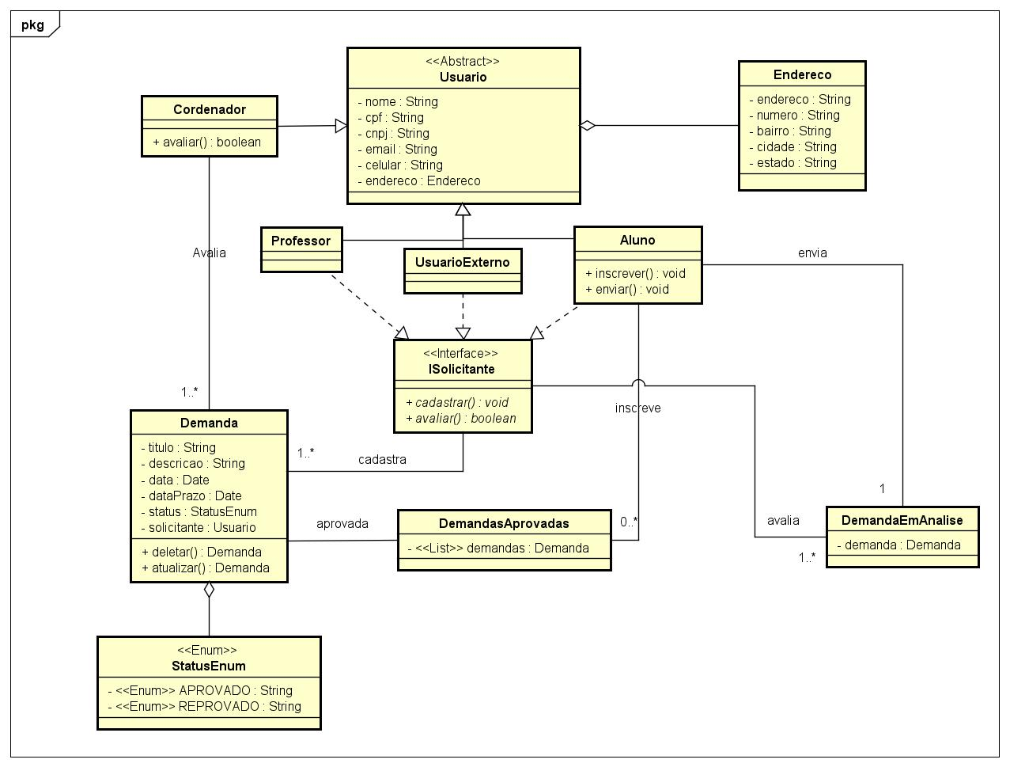
Diagrama de classes

